Slide 1
ΜΑΘΗΜΑ 11
ΟΙ ΦΥΣΙΟΓΡΑΦΙΚΕΣ ΠΕΡΙΟΧΕΣ ΤΗΣ ΕΥΡΩΠΗΣ

Slide 2
Διαδραστικό βιβλίο μαθητή
http://ebooks.edu.gr/ebooks/v/html/8547/2294/Geografia_B-Gymnasiou_html-empl/mat2_11.html
Γεωμορφολογικά στοιχεία της Ευρώπης quiz:
http://photodentro.edu.gr/v/item/ds/8521/2857
Πολυχάρτης της Ευρώπης
http://photodentro.edu.gr/v/item/ds/8521/2756
Συγκρίσεις χαρτών (Για την εργασία 2 σελ 42)
http://photodentro.edu.gr/v/item/ds/8521/3221

Slide 3
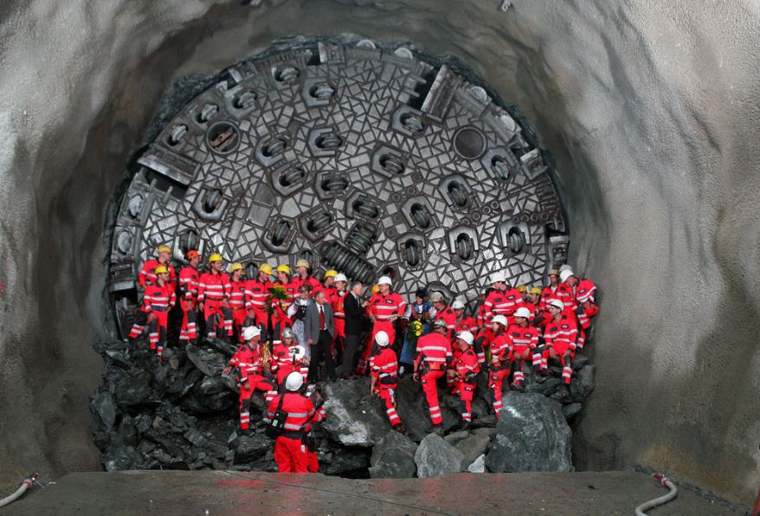
https://www.mpouzou.gr/thodike-stin-kykloforia-i-megalyteri-siragga-ston-kosmo/

Slide 4
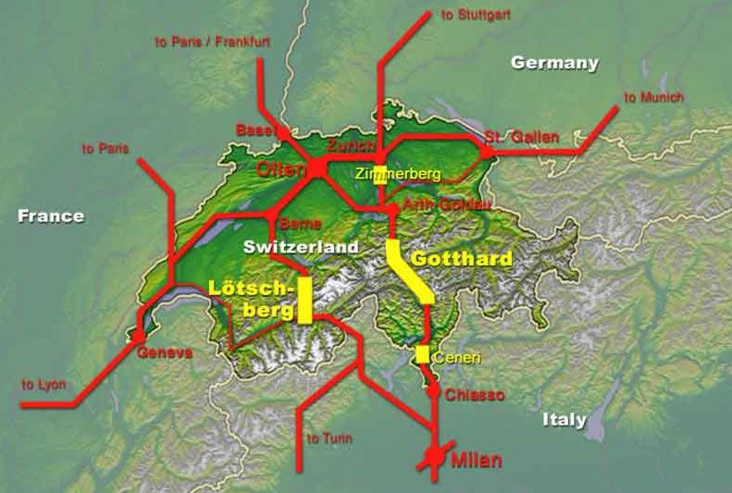
https://www.mpouzou.gr/thodike-stin-kykloforia-i-megalyteri-siragga-ston-kosmo/

Slide 5
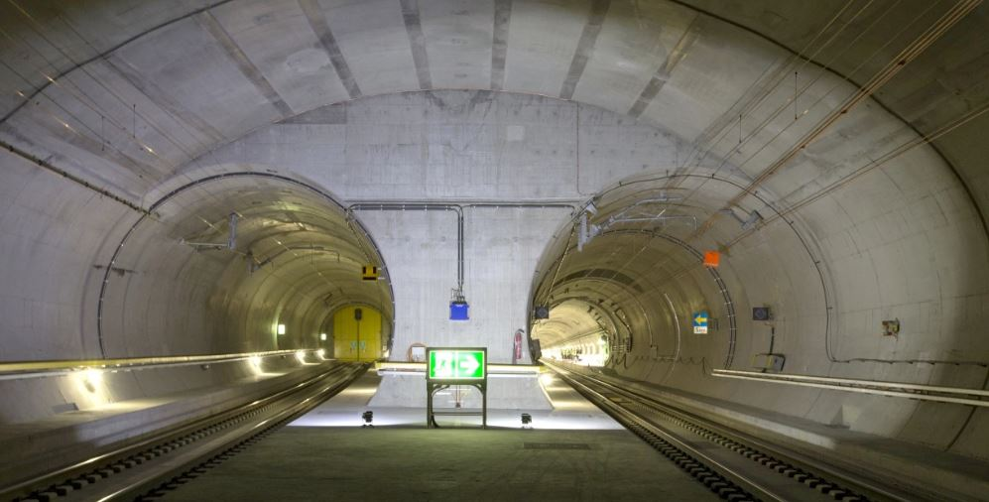
https://www.mpouzou.gr/thodike-stin-kykloforia-i-megalyteri-siragga-ston-kosmo/

Slide 6
https://aqtr.com/system/files/file_manager/12h_ambros_zgraggen.pdf

